Slide 1

可愛動物小檔案
資料收集：庭庭

Slide 2


石虎
瀕臨絕種保育類野生動物
中國大陸南方至南亞、東南亞、臺灣、海南島
肉食性
石虎是小型囓齒類的天敵
在棲息地破壞及獵捕壓力下，數量已極為稀少

Slide 3

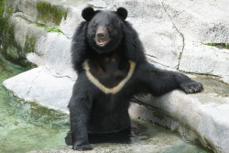
臺灣黑熊
瀕臨絕種保育類野生動物
胸前有白色的V字形斑紋
雜食性
臺灣黑熊的腳板也是像人類平貼地面
黃昏或夜晚時外出覓

Slide 4

資料來源
石虎
http://newweb.zoo.gov.tw/Pager/Show/Show_Main.aspx?Menu_URL_ID=090824181230554572&Show_TYpe_ID=200909191127507055
臺灣黑熊
http://newweb.zoo.gov.tw/Pager/Show/ZooData_Index_Show.aspx?Animal_ID=8

